Slide 1
ARMv8상에서의 NTT 구현 동향
엄시우, 심민주, 송경주, 서화정

Slide 2
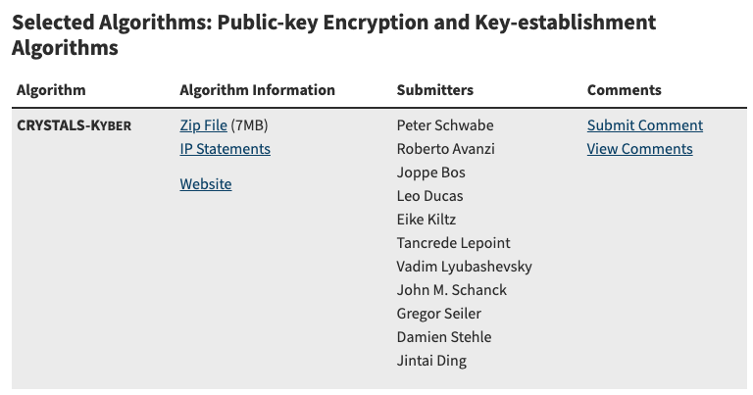
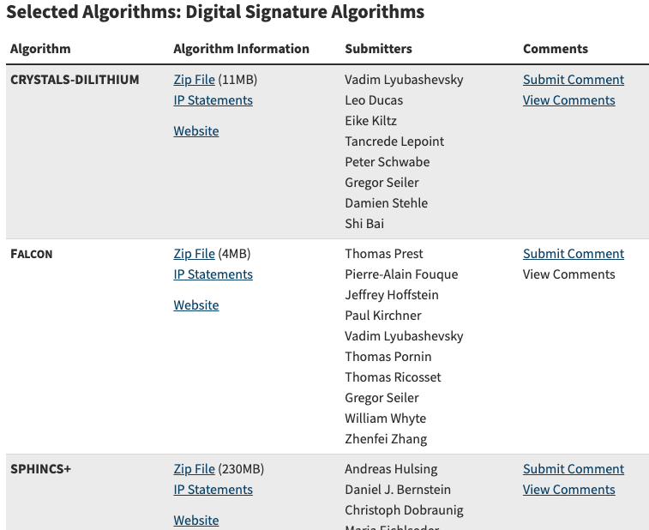
1. 요약
NIST PQC 공모전에서 최종 선택된 암호의 대부분은 격자 기반 암호
격자 기반 암호에서는 다항식 곱셈이 많이 사용됨
일반적으로 정수 다항식 곱셈을 위해서 NTT 알고리즘 사용
본 논문에서는 고성능 임베디드 64-bit 아키텍처인 ARMv8상에서의 NTT 구현 연구 동향 조사

Slide 3



2. 관련 연구 - NTT
Number Theoretic Transform(NTT)는 고전적인 DFT를 유한 필드로 일반화한 것이다.
다항식 곱셈의 계산 복잡도를 O(n²)에서 O(n*logn)으로 줄일 수 있다.
NTT(a)
NTT⁻¹(a)

Slide 4
3. Neon NTT: Faster Dilithium, Kyber, and Saber
2021년 Becker는 NIST PQC 격자 기반 암호들의 정수 다항식 곱셈 NTT 알고리즘에 대해 연구하였다.
NTT외의 다항식 곱셈에 대한 다른 곱셈기(Toom-Cook, Karatsuba)와 비교
효율적인 곱셈을 위해서 몽고메리 곱셈과 거의 동일하지만 NEON에 특히 적합한 Barrett-reduction 기반의 알려진 인자 곱셈을 포함하여 기존 구현을 개선한 새로운 구현 기법 제안.
결과적으로 Saber에서 NTT는 Toom-Cook 곱셈 보다 2배 높은 성능을 보여주고, 제안 기법을 적용하여 Apple M1에서 Kyber와 Saber 구현 시 19~36% 성능 향상

Slide 5
3. Accelerating Falcon on ARMv8
2022년 Kim은 NIST PQC의 격자 기반 서명 알고리즘인 Falcon의 FFT/NTT 기반 다항식 곱셈 최적화를 진행
NEON 벡터 레지스터의 크기와 Falcon의 모듈러스를 고려하여 8개의 계수를 동시에 수행하는 CT-Butterfly 병렬 구현을 제안
또한 NEON 엔진에서 사용 가능한 레지스터를 최대한 활용하여 중복 메모리 접근을 최소화
결과적으로 Falcon의 키 생성에서 15.1% 16.5% 65.4%의 성능 향상을 보여줌

Slide 6
3. Crystals-Dilithium on ARMv8
2022년 Kim은 Dilithium의 성능 향상을 NTT 기반 다항식 곱셈을 최적화하였다.
NTT 곱셈의 NTT, NTT⁻¹, Point-wise에 대한 구체적인 최적화 전략을 소개
ARM/NEON 프로세서를 둘다 사용한 통합 버터플라이 방식의 Interleaving 개념을 제안
ARM 연산의 대기시간을 NEON 오버헤드로 숨김으로써 성능 향상
결과적으로 레퍼런스 대비 키 생성에서 43%, 서명에서 113%, 검증에서 41%의 성능 향상 달성

Slide 7
4. Conclusion
본 논문에서는 ARMv8상에서의 NTT 최적화 구현 동향에 대해 알아보았다.
NIST PQC에서 선택된 4개의 암호중 3개의 암호가 격자 기반 암호이며, 격자 기반 암호에서는 다항식 곱셈이 많이 사용된다.
성능 향상을 위해서 다항식 곱셈의 최적화가 필수
주로 NTT를 사용한 연구가 진행되고 있으며, 여러 곱셈기와 비교하는 연구도 진행되면 좋을 거 같다.

